Slide 1
测试执行

Slide 2
目录
测试执行
测试缺陷
测试报告

Slide 3
测试执行
根据已有的测试用例，按照里面的步骤一步一步的执行，查看预期结果与实际结果是否一致。

Slide 4
测试执行注意事项
搭建测试环境事项
测试用例执行过程前，成功搭建测试环境是第一步。一般来说，软件产品提交测试后，开发人员应该提交一份被测试软件产品的详细安装指导书。
如果开发人员拒绝提供相关的安装指导书，搭建测试中遇到问题的时候，测试人员可以要求开发人员协助，这时候，一定要把开发人员解决问题的方法记录下来，避免同样的问题再次请教开发人员，这样会招致开发人员的反感，也降低了开发人员对测试人员的认可程度。

Slide 5
测试执行
注意用例的前提条件和特殊说明
有些测试软件是有顺序性的，那么它的测试用例就会有一些执行前提或特殊说明。
比如要测试某个软件的登陆功能，那么测试前必须创建用户，并为用户分配一定的权限等。如果前提条件和特殊说明没有注意，会导致测试用例的无法执行。

Slide 6
测试执行
测试用例要全部执行
因为编写测试用例时，它考虑了测试覆盖率的问题，每条测试用例都对应一个功能点，如果少执行一条，就会有一个功能点没有测试到。
我们执行测试前要认为待测试软件的每条功能点都是未实现的，每个功能点我们都要测试一遍，才能保证待测试软件能正确满足用户需求。

Slide 7
测试执行
不要忽视任何偶然现象
我们在执行某条用例时，软件会出错，但是当再次执行时这个错误就不再重现。这种情况，一般大家就会认为是偶然现象，就会忽略过去。其实，这种错误才是隐藏最深的，最难发现的错误。
遇到这种情况时，要仔细分析这种情况，不要忽视任何小的细节，多测试几次，尽可能准确的找出问题的原因。

Slide 8
测试执行
加强测试过程记录
测试执行过程中，一定要加强测试过程记录。执行过的用例做好对应标记，发现了缺陷应及时提交确认。
一般软件产品提供 了日志功能，比如有软件运行日志、用户操作日志。如果发现比较复杂难定位的问题，一定要在测试用例执行后记录相关的日志文件，作为测试过程记录，这样开发人员可以通过这 些测试记录方便的定位问题。而不用测试人员重新搭建测试环境，为开发人员重现问题。

Slide 9
测试执行
详细记录预期与实际的不一致
如果不一致，要从多个角度多测试几次，尽量详细的定位软件出错的位置和原因，并测试出因为这个错误会不会导致更严重的错误出现，最后把详细的输入和实际的输出，以及对问题的描述写到测试报告中。
因为在一个项目组中，项目的开发时间是有限的，如果我们测试时能把问题描述的详细一些，那么开发人员就会很容易的重现这个问题，也就能更快的解决问题，节省项目时间。

Slide 10
测试执行
提交缺陷时与开发的关系处理
测试执行过程中，当你提交了问题报告单，可能被开发人员无情驳回，拒绝修改。这时候，只能对开发人员晓之以理，做到有理、有据，有说服力。

Slide 11
软件缺陷
缺陷定义
软件未实现需求和规格要求的功能(如软件要完成+，-，*，/功能)
软件出现了需求和规格指明不该出现的错误
软件实现了需求和规格未提及的功能（软件只让你实现+，-，*，/ 功能，结果你实现了求余功能）
软件未实现需求和规格未明确提及但应该实现的内容
软件难以理解，不易使用，运行缓慢，或者最终用户(估计会)认为不好。
测试用例执行中发现的与预期结果不符的现象
缺陷又名为BUG（臭虫）

Slide 12
缺陷的来源

Slide 13
缺陷修复的成本

Slide 14
缺陷到底有多少
业界的经验是，在已发行的软件中平均每1000 行代码，发现25个错误，软件开发通常会使用各种各样的技术（Boehm1981; Gremillion 1984; Yourdon 1989a ;Jones 1998;Jones 2000; Weber2003）错误发生率只有上述数值的十分之一的情形非常少见，而十倍于此的情形似乎从未听过（这些项目很可能根本无法完成）
微软应用程序的部门的经验是，内部测试程序大约每1000 行，有10到20个缺陷，而对于已发布的产品大约是每1000 行代码0.5个缺陷。其它类型协同开发，已提高代码阅读技术和独立测试技术。
Harlan Mills所倡导的“净室开发”的技术，可以获得每1000行，3个缺陷（内部测试阶段），以及每1000行0.1个缺陷（产品发布阶段）的错误率（Cobb and Mills 1990）。只有少数几个项目，如航天飞机软件，能达到每50万行代码0缺陷的水平，这需要使用一个系统形式化开发方法、同时（peer review），以及统计测试（Fishman 1996）。
Watts Humphrey报告称，“使用团队软件开发过程”（team software Process，TSP）的开发小组可以达到每1000行代码 0.06个缺陷的水平，TSP把训练开发人员如何避免缺陷放在第一位（Weber 2003）。

Slide 15
缺陷分别特征
集结（二八定理）
缺陷往往喜欢扎堆，一个模块已经发现的缺陷比别的模块多，通常不是代表这个模块已经把缺陷暴露完了，而是意味着这个模块还存在有同样多的缺陷尚未被发现。这就是著名的二八定理：80%的缺陷出现在 20%的模块。

Slide 16
并不是所有缺陷都要修复
有一些原因，使得有些缺陷我们不修复：
没有足够的时间（评估影响可控）
缺陷级别过低
修复的风险太大
Notes:
1、1.没有足够的时间在任何一个项目中，通常是软件功能太多，而代码编写人员和软件测试人员太少，而且进度中没有留出足够的空间来完成项目。
2、修复风险太大：软件本身是脆弱的，难以理清头绪，有点一团乱麻，修复一个软件缺陷可能导致其他软件缺陷出现。
3、不算真正的软件缺陷很多情况下，理解错误、测试错误或者说明书更会把可能的软件缺陷当做功能来对待

Slide 17
缺陷生命周期
当一个缺陷被发现了之后：
1. 测试工程师填写《缺陷跟踪单》
2、提交给开发人员定位问题
3. 开发人员定位错误后修复缺陷转给测试人员
4. 测试人员对该修复进行验证，确认是否正确修复，确认是否有引 发 新问题，是否影响了原有正常的功能

Slide 18
缺陷管理流程
创建bug单
提交bug单
分派bug单
确认bug
重复bug、非bug
问题确认
是
无
争
议
修复bug单
是问题
产品经理确认
有争议
回归测试
非问题
关闭bug单
否
验证通过
是

Slide 19
缺陷相关计算
缺陷密度=缺陷权值/代码行（KLOG）
缺陷权值DI计算：致命问题权值为10，严重问题为3，一般问题为1，提示问题为0.1。
这里的代码行（KLOG）是指每千行代码。
缺陷修复率=累计关闭缺陷数/累计发现缺陷数*100%
缺陷类型分布：按照软件产品质量模型的不同方面进行测试时，各自发现的缺陷分布的百分比。

Slide 20
缺陷状态
缺陷状态 | 描述
New | 测试中新报告的软件缺陷，等待分派
Open | 已确认的缺陷，等待开发人员修改
Fixed | 已经被开发人员修改的缺陷，等待测试人员校验
Rejected | 不是缺陷或不需要修复
Reopen | 没有修复，重新打开返回开发人员
Closed | 已经被测试人员确认得到正确修复，可以关闭

Slide 21
缺陷等级
缺陷严重程度 | 描述
致命 | 软件无法运行，或者软件的主要功能丧失，或者很大可能性会造成严重不良后果
严重 |  软件的次要功能丧失，或者主要功能在一些特定情况下会出错 ，比如金额计算等
一般 |  软件在某些情况下会出错，但是造成的后果影响不大
轻微 | 在某些情况下会出错，但是造成的后果影响很小

Slide 22
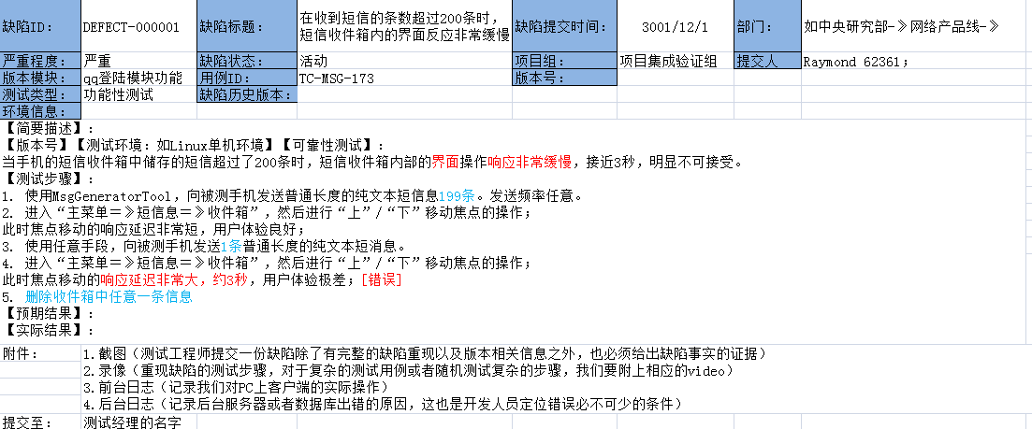
缺陷单案例

Slide 23
测试报告
什么是软件测试报告？
软件测试报告是测试人员在完成整个系统测试工作后必须要撰写的一份文档，这份文档反映了测试过程和测试结果，是对阶段性测试任务的总结。
测试报告有什么作用？
1、通过测试报告可以评估项目的当前状态和产品质量。
2、测试报告是确定产品是否准备好发布的最终文件。

Slide 24
测试报告—人力投入
投入项 | 测试人员 | 工作量（人天）
测试用例维护 | XXX | 1天/人
测试执行 | XX、XXX | 9.5天/人（XX：5.5天，XXX：4天）
合计 | XX、XXX | 9.5天/人

Slide 25
测试报告—用例覆盖度
用例总数 | 通过用例数（OK） | 未通过用例数（NG） | 尚未测试（NT） | 无测试条件，暂时不能测试（NC） | 尚未开发（ND） | 通过率（％） | 备注
263 | 251 | 0 | 0 | 1 | 11 | 1 | 新增加19个用例

Slide 26
测试报告—问题单统计
1、Bug严重级别统计
致命 | 严重 | 一般 | 提示 | 合计
0 | 7 | 26 | 4 | 37
2、BUG类型统计
功能 | UI | 异常 | 体验 | 合计
26 | 1 | 0 | 10 | 37
3、Bug状态统计
未解决 | 打回 | 挂起 | 已解决 | 打开合计 | 关闭合计
37 | 0 | 0 | 0 | 0 | 0
4、Bug根源分析表
需求类 | 设计类 | 编码类 | 其他
4 | 0 | 0 | 0

Slide 27
测试报告—缺陷遗留情况
序号 | BugID | 缺陷描述 | 影响程度 | 后续解决措施 | 当前规避方法
1 | 224 | Web页面—下载热门推荐，中间的节日专区，配置new，hot标识时，在IE6下将产生换行。 | 未影响功能（兼容性问题） | 暂时忽略 | 在下载热门推荐时，不采用new、hot配置
2 | 314 | 后台管理—图片管理，点击上传图片在IE6.0下，随机出现上传窗口无法打开的情况。 | 比较小 | 暂时忽略 | 后台维护时，请采用IE7.0浏览器

Slide 28
测试报告—测试结论
1.版本功能基本实现且运行稳定，问题修改及时，在预定日期内完成开发和测试进度
质量评价 | 通过，可以发布及系统上线
测试结论 | □通过，可以发布及系统上线 □不通过，需要进行重大修改更新版本重新测试
评估人员 | XX
审核人员 | XXX

Slide 29


联系我们
电话：19983568393（微信同步）
邮箱：service@ronghuanet.com
地址：成都市高新区天府二街138号蜀都中心一期1号楼16楼
手机扫描关注公众号
QQ群号:736371980

Slide 30
感谢您对我们的关注
Thank you
谢谢观看!

Slide 31
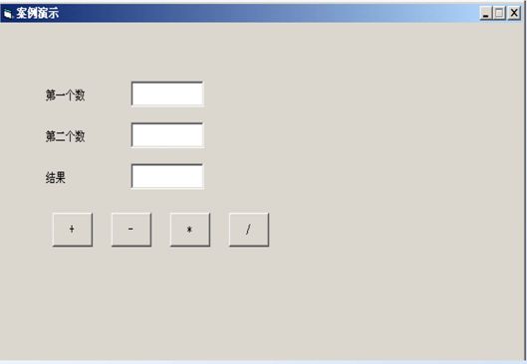
软件缺陷
例子：软件未实现需求和规格未明确提及但应该实现的内容

